Slide 1
Einstein, la Relatività Generale e le catastrofi cosmiche
Fabio Garufi
Dipartimento di Fisica
Università degli Studi di Napoli Federico II
e
INFN Sez. di Napoli

Slide 2
1905, la Relatività ristretta
Einstein postula che:
  I fenomeni fisici riferiti ad un qualunque sistema inerziale ubbidiscono alle stesse leggi;
  La velocità della luce c, misurata in ogni sistema inerziale è identica per tutti e non dipende dallo stato di moto della sorgente.
Questi postulati portano ad una rivoluzione nelle nozioni di spazio e tempo a partire da quella di simultaneità.

Slide 3
Simultaneità
In un sistema inerziale fissiamo due punti A e B, ciascuno con un osservatore dotato di orologio.
L’orologio di B è sincrono con quello di A quando un segnale luminoso partito da A al tempo t_{A} arriva in B al tempo t_{B}, tale che

Slide 4
Il cronotopo
La definizione di simultaneità lega indissolubilmente lo spazio (topos) e il tempo (chronos). Per eventi simultanei:
:
z
in generale si definisce una distanza spazio-temporale
Pari a 0 per eventi simultanei ma che può essere anche >0 (ev. tipo tempo) e <0 (ev. tipo spazio).
B
dz
A
ct è una coordinata come le altre (τ)
dx
y
dy
x

Slide 5
La dinamica di Newton
La teoria della gravitazione di Newton fu pubblicata nel 1685 nel “Philosophiae Naturalis Principia Mathematica” e contiene le pietre miliari della dinamica classica:
Legge di Newton
Legge della gravitazione di Newton
L’accelerazione gravitazionale: dipende dalla distanza relativa r della particella massiva di test e di quella che genera il campo; G è la costante gravitazionale di Newton

Slide 6
Il principio di equivalenza
m_{G}/m_{I} è una costante per qualsiasi corpo massivo.
Questo era già stato scoperto da Galileo e Newton lo provò studiando il moto di pendoli di differente composizione, lunghezza e peso.
Da allora numerosi esperimenti hanno confermato questi risultati come per es. l’esperimento di Eötvos nel 1889 (con un’accuratezza di 1 parte su 10⁹ )
Tutti gli esperimenti fino ad adesso hanno confermato il Principio di Equivalenza della massa inerziale e gravitazionale.

Slide 7
Il principio di equivalenza
Consideriamo il moto di una particella non relativistica soggetta a forze arbitrarie F in moto in un campo gravitazionale costante.
Adesso saltiamo in un ascensore in caduta libera nel medesimo campo gravitazionale.
L’osservatore nell’ascensore vede le stesse leggi della fisica dell’osservatore fermo ma senza il campo gravitationale.

Slide 8
Il principio di equivalenza
Forma Forte: in un campo gravitazionale arbitrario, in ogni punto del cronotopo, possiamo scegliere un sistema di riferimento inerziale tale che, in una regione sufficientemente piccola attorno al punto, tutte le leggi fisiche hanno la stessa forma che avrebbero in assenza di gravità.
Forma debole: come sopra ma rimpiazzando “tutte le leggi fisiche” con “le leggi del moto dei corpi in caduta libera”

Slide 9
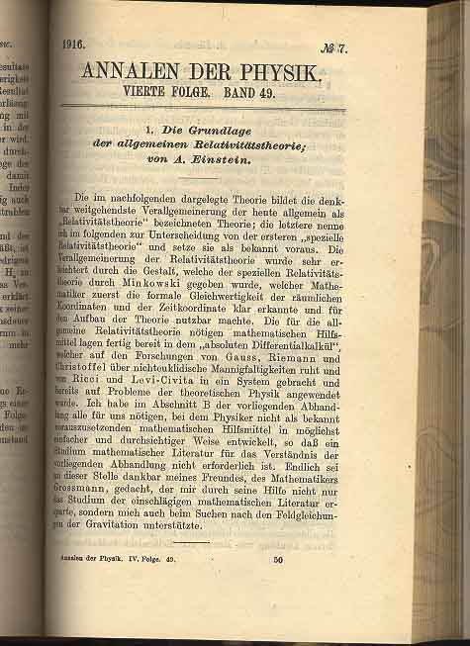
I fondamenti della relatività generale (1916)
In questo quadro di riferimento Einstein cominciò a ragionare, già dal 1912, sulle conseguenze dei postulati della relatività ristretta (in paricolare la costanza di c) sui sistemi non inerziali.
Nel 1916, la sua costruzione era già completa e fu pubblicata in uno storico numero degli Annalen der physik.

Slide 10
Il campo gravitazionale in meccanica relativistica
Una conseguenza del principio di Equivalenza è che un sistema non inerziale è equivalente ad un sistema con un campo gravitazionale.
In un sistema inerziale la distanza fra due punti si può esprimere in coordinate cartesiane come:
ds²= (c dt)²-dx²-dy²-dz²
In una trasformazione in un altro sistema inerziale (per es. Le trasformazioni di Lorenz), come sappiamo, l’intervallo mantiene la stessa forma. Se invece effettuiamo la trasformazione ad un sistema non inerziale, l’intervallo non sarà più la somma dei differenziali delle 4 coordinate.

Slide 11
Un po’ di formalismo

Slide 12
Esempio di sistema non inerziale: un sistema rotante
y
y’
x’
x’ sen(ωt)
x’ cos(ωt)
x
Nel sistema rotante la distanza dipende dalle coordinate e dunque dal percorso!! È quello che succede per esempio in uno spazio curvo come la superficie terrestre. La matrice che moltiplica i differenziali delle coordinate non è più diagonale (la metrica cambia)

Slide 13
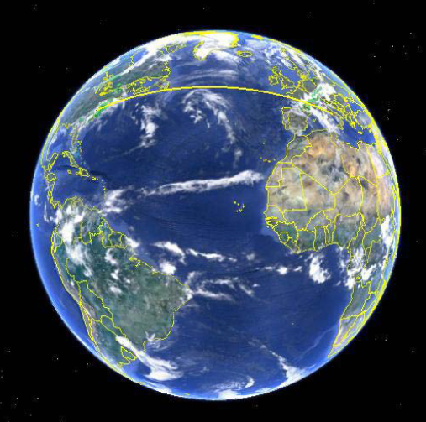
La distanza tra i due punti A e B sulla sfera possiamo prenderla lungo il parallelo
Oppure (meglio) lungo una circonferenza cha ha per centro il centro della sfera e passa per i due punti
B
A
La distanza lungo il “cerchio massimo” sarà quella minima (geodetica)
O anche lungo un qualsiasi arco di circonferenza sulla superficie, opportunamente inclinato che passi per i due punti
C
Questo spiega anche perché, per andare da Napoli a New York, che sono circa alla stessa latitudine, si passa per la costa del Canada

Slide 14
Geometria piana di Euclide
Geometria sferica
β
α
γ
γ
α
β
α + β + γ =180°
Minima distanza fra due punti
α + β + γ > 180°
A
B
Linea retta
Minima distanza fra due punti
Geodetica: non una retta
Teorema di Pitagora
c
c² = a² + b²
b
a
ds
Caso sferico Ortodromia
ds² =dx² + dy² + dz²

Slide 15
Spazio-tempo curvo
Dunque in un sistema non inerziale, il sistema di coordinate 4-dimensionale è curvilineo. Ovvero in presenza di un’accelerazione (quindi se c’è una massa: di una forza) il cronotopo è curvo
Le quantità g_{ik} che determinano tutte le proprietà geometriche in ogni sistema di coordinate curvilinee rappresentano la metrica dello spazio-tempo.
Le quantità η_{ik} definiscono il sistema di coordinate Galileiane.
Un vero campo gravitazionale non può essere eliminato da alcuna trasformazione di coordinate. In altri termini: in presenza di un campo gravitazionale non si può trasformare g_{ik} in η_{ik} in tutto lo spazio mediante una trasformazione di coordinate.

Slide 16

Velocità curvatura, Mr. Sulu

Slide 17
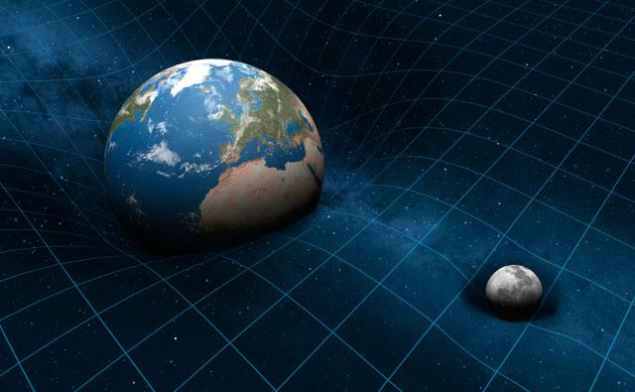
Cosa succede allo spazio in presenza di masse?
S’incurva!

Slide 18
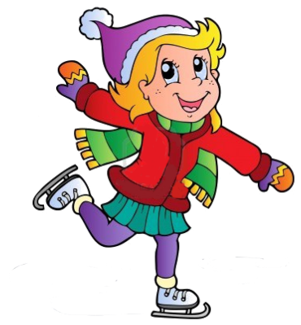

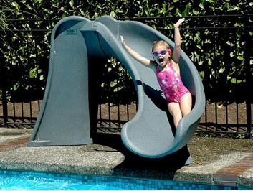
La massa e l’energia curvano la struttura dello spazio e del tempo
Il tragitto più breve tra A e B…
B
A
è una curva!

Slide 19
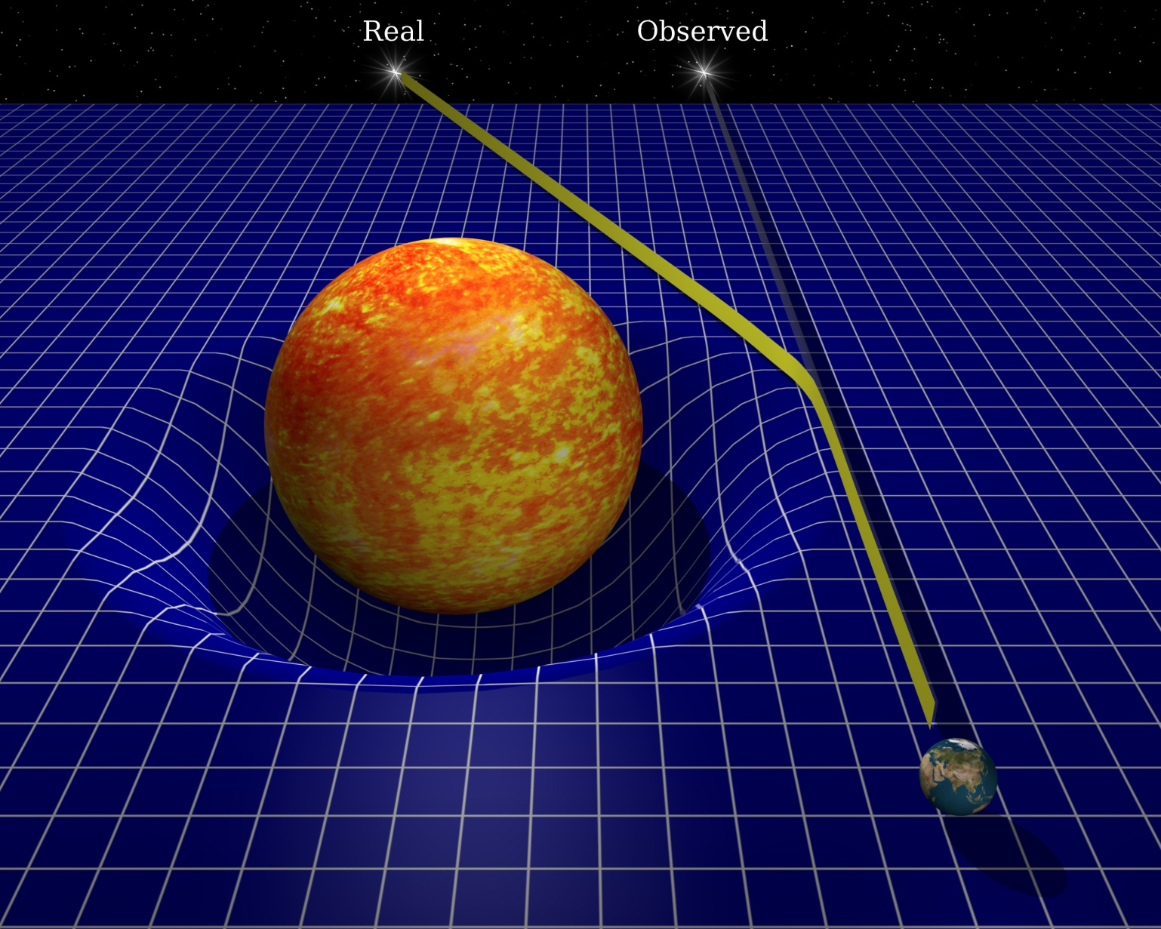
Lente gravitazionale
Reale
Osservato

Slide 20
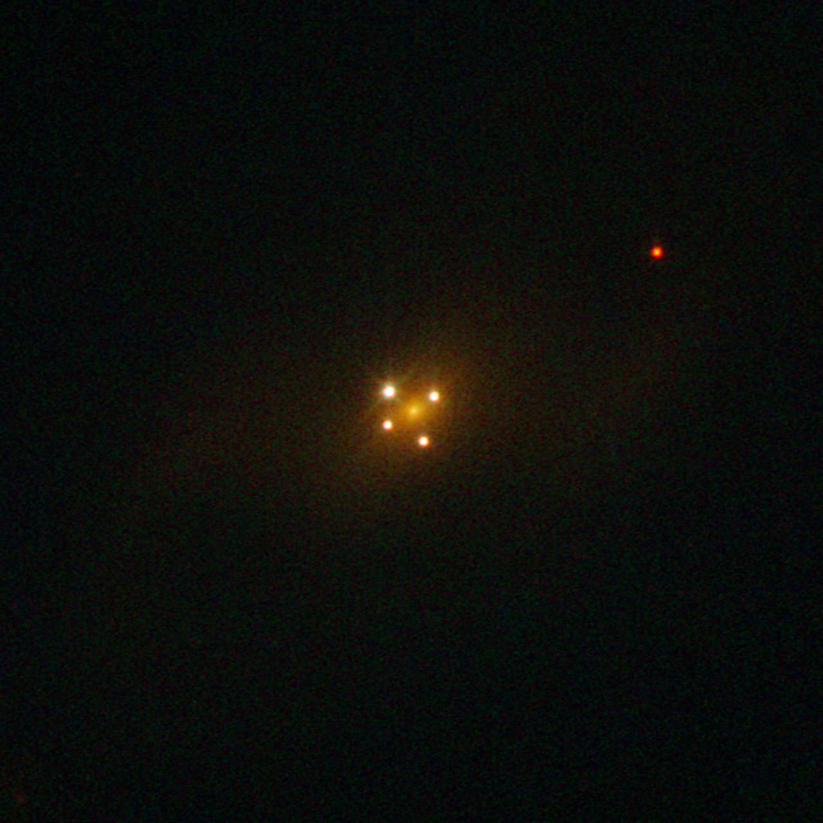
Immagine ripresa da Hubble Space Telescope
Oggetto più vicino alla Terra: una galassia distante 400 milioni di anni luce
Un unico oggetto: Quasar distante 8 miliardi di anni luce

Slide 21
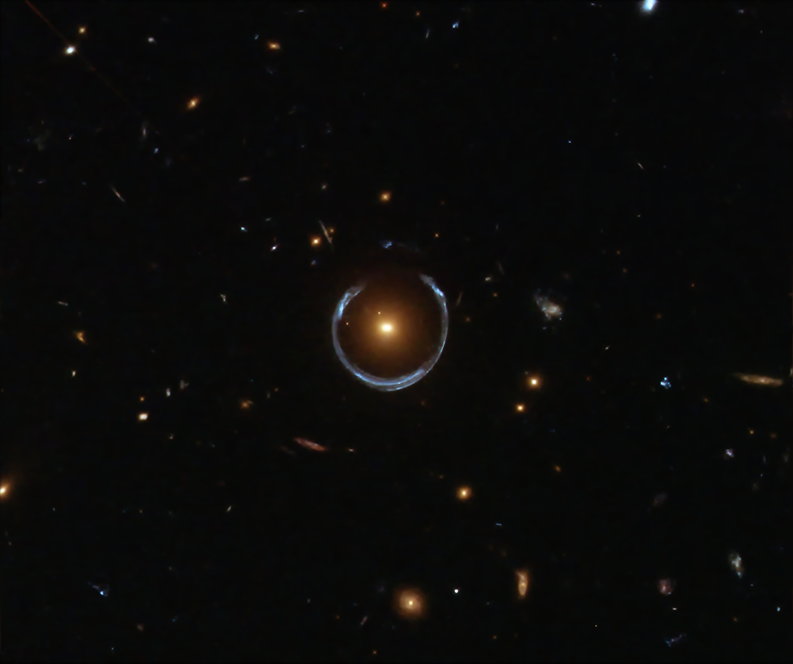
L’anello di Einstein

Slide 22
Lo spazio si curva…e il tempo?
Eh, già…il tempo e lo spazio sono la stessa cosa, dunque anche la distanza temporale cambia a seconda del campo gravitazionale presente!!

Slide 23
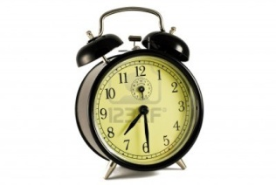
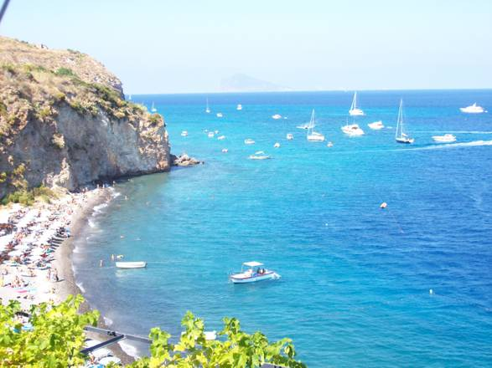
3 secondi avanti rispetto all’orologio a terra… ma dopo 1 milione di anni!
1 km

Slide 24
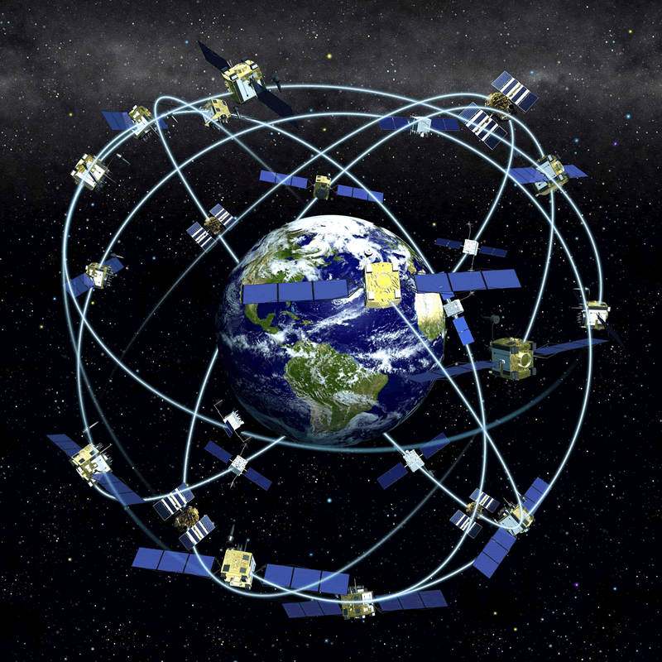
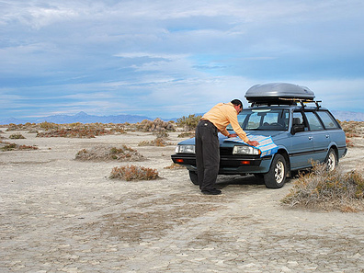
Il sistema GPS
Global Positioning system
Dove finiremmo senza la relatività?
24 Satelliti artificiali a circa 20.000 km dalla superficie terrestre

Slide 25

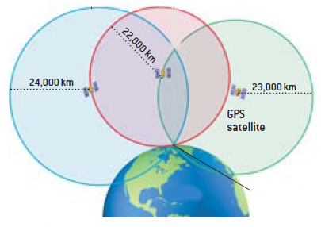
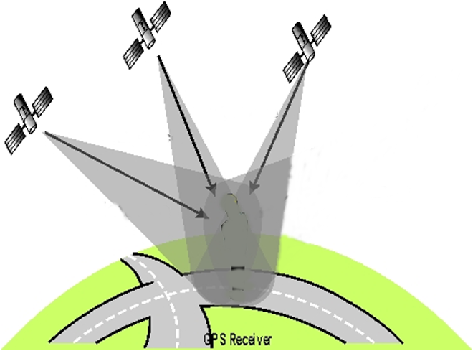
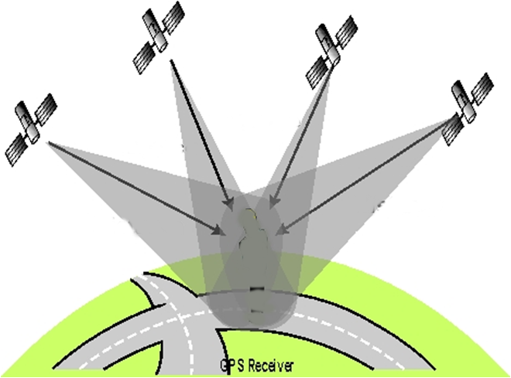
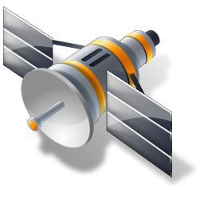



Il sistema GPS
segnale emesso a t₁
2
2
3
3
1
1
4
Distanza=velocità x intervallo di tempo
segnale ricevuto a t₂
velocità del segnale = c

Slide 26

Orologio atomico su satellite
Sfasamento di 45 x 10⁻⁶ secondi al giorno!
20.000 km
1 milionesimo di secondo di differenza tra i due orologi produrrebbe un errore nella posizione di 300 metri.
Orologio atomico a terra
Notes:
C’è un ritardo dell’orologio su satellite dovuto alla sua velocità orbitale (pari a –7.2 μs/giorno): dilatazione dei tempi della relatività ristretta. Ma c’è un controeffetto maggiore dovuto alla gravità e alla distanza dalla Terra, che fa andare l’orologio più veloce!

Slide 27
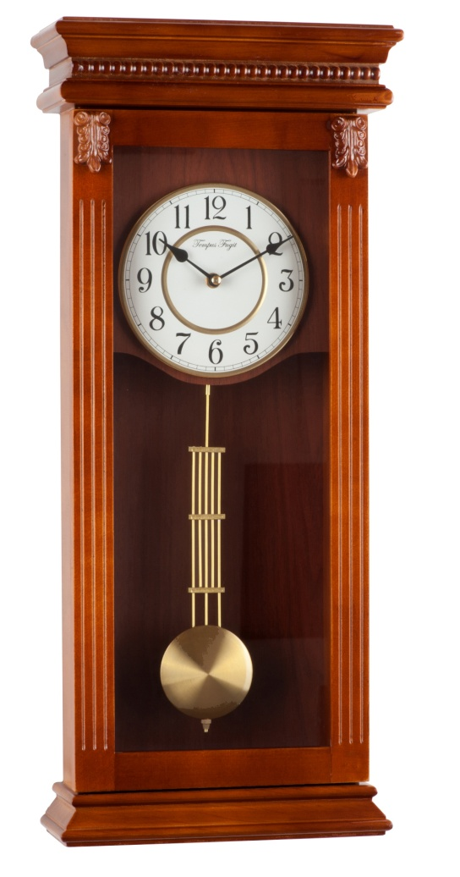
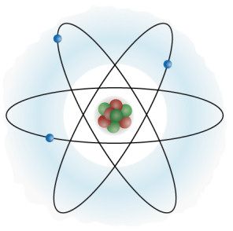
Orologi estremamente precisi
Oscillazioni periodiche
E₁
E₀
Oscillazioni meccaniche
Oscillazioni tra 2 stati energetici
decine di oscillazioni al minuto
10¹⁰ -10¹⁵ oscillazioni al secondo

Slide 28
1 secondo = 9.192.631.770 oscillazioni tra due particolari stati dell’atomo di cesio
E₁
E₀
Oscillazioni tra 2 stati energetici

Slide 29
Onde nello spazio-tempo
Variazioni di massa producono increspature nel cronotopo…esattamente come quando si lancia un sasso in acqua.
Ma quanto e come devono variare, le masse per produrre un onda visibile da terra e come si possono osservare queste onde?
Variazione del quadrupolo – esclusa simmetria sferica
|h_{ik}| « 1
Piccola perturbazione
8.27 10⁻⁴⁵

Slide 30
Costanti di accoppiamento
strong | e.m. | weak | gravity
0.1 | 1/137 | 10⁻⁵ | 10⁻³⁹
Emissione di GW : eventi molto energetici ma quasi nessuna interazione
Collassi di supernova: i neutrini (ν) subiscono 10³ interazioni prima di lasciare la stella, le Onde Gravitazionali (GW), invece, emergono dal nucleo indisturbate
disaccoppiamento delle GW dopo il Big Bang
  GW ∼ 10⁻⁴³ s (T ∼ 10¹⁹ GeV)
  ν ∼ 1 s (T ∼ 1 MeV)
  γ ∼ 10¹² s (T ∼ 0.2 eV)
Trasporto ideale di informazione,
Universo trasparente alle GW fino al Big Bang!!

Slide 31
Sorgenti astrofisiche di GW
Abbiamo visto che la produzione di GW è caratterizzata dall’essere poco efficiente: solo sorgenti astrofisiche hanno sufficiente energia da produrne di rivelabili.
In base all’andamento nel tempo della radiazione emessa possiamo classificare le sorgenti in tre tipi:
    Sorgenti impulsive
    Sorgenti quasi periodiche
    Sorgenti periodiche

Slide 32
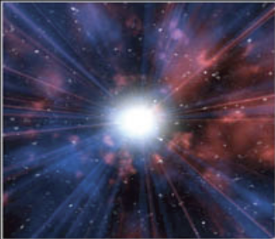
Sorgenti impulsive
Si tratta essenzialmente di esplosioni (implosioni) di supernova.
Implosioni sfericamente simmetriche non producono GW, dobbiamo considerare stelle in rotazione.
h~10⁻²³ - 10⁻²⁴ in in range di frequenze di 100Hz – 1kHz per distanze dell’ordine di 20 Mpc (virgo cluster)
Eventi ~1/secolo/galassia.

Slide 33
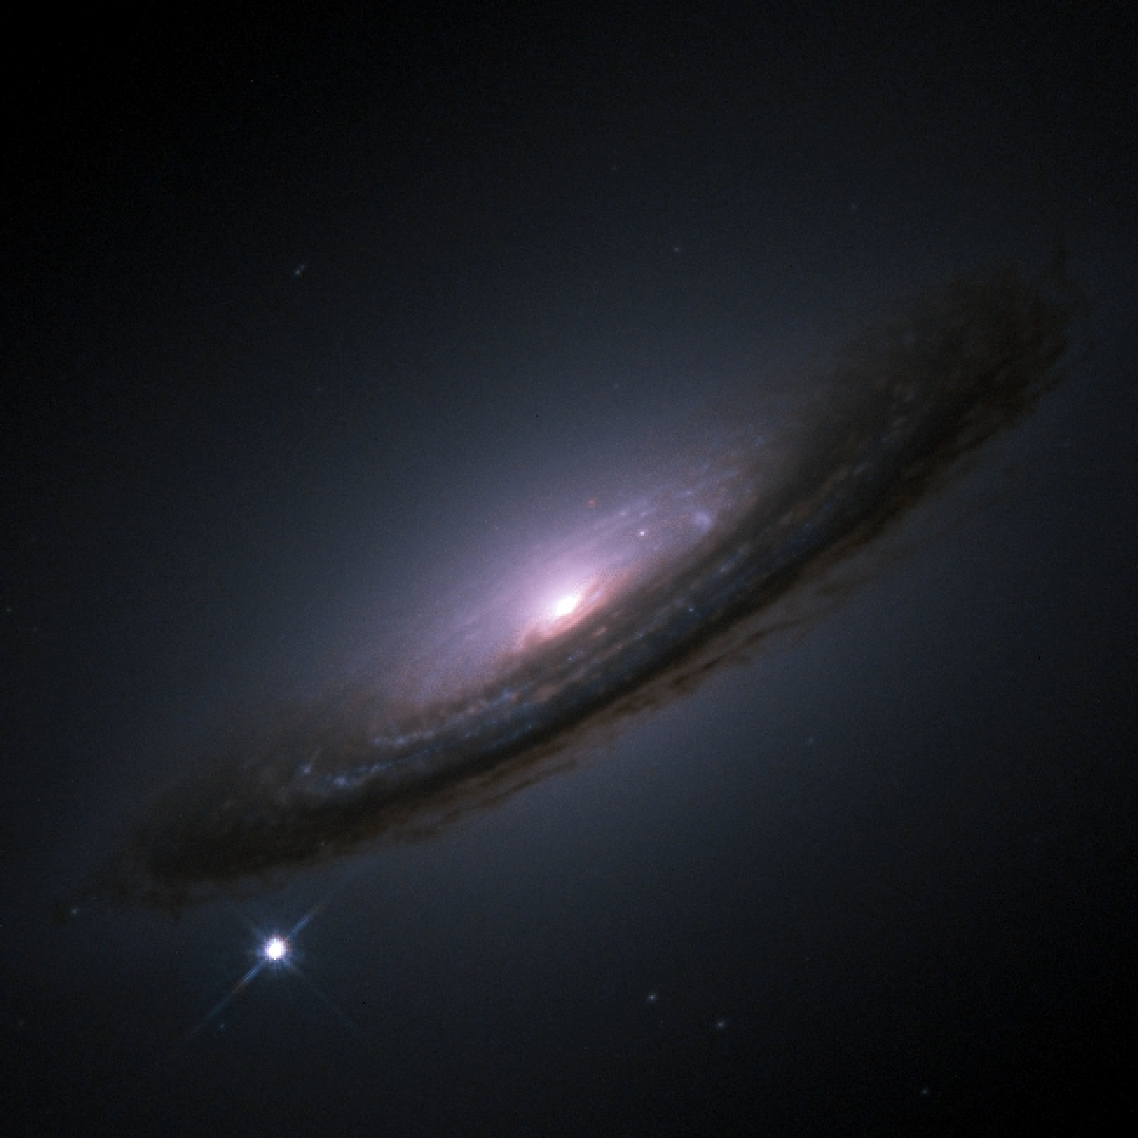
Supernovae
Impulsi corti
1 millisecondo

Slide 34
Supernovae
Supernovae tipo I e tipo II
Stella supermassiva
Esplosione di nana bianca a
Causa della cattura
della compagna
L’energia delle GW dipende dalla rottura della sfericità
durante il collasso
Δ E/Mc² da 10⁻⁷ a 10⁻³
(centro galattico)
Molti profili teorizzati (impulsi di ms)
(VIRGO Cluster)
Qualche evento per secolo
Svariati eventi al mese

Slide 35
Segnale tipico delle Supernovae

Slide 36
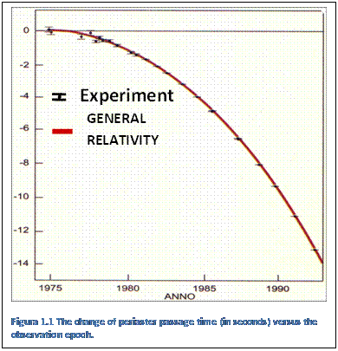
Sorgenti quasi periodiche
Essenzialmente stelle binarie coalescenti: le sorgenti più studiate in assoluto. La prima prova (indiretta) di emissione di GW è una sorgente di questo tipo: PSR1913-16
Due stelle in rotazione reciproca perdono energia per emissione di GW, il periodo diminuisce e anche la distanza. L’ampiezza e la frequenza delle GW emesse aumenta con il tempo.
Nella fase finale le due stelle si fondono (merger) o, meglio, una delle due cade, spiraleggiando sull’altra (plunge).
Il segnale gravitazionale ha la forma di una sinusoide che aumenta di frequenza e di ampiezza verso il tempo di coalescenza e prende il nome di “chirp”
Hulse & Taylor Nobel 1993

Slide 37
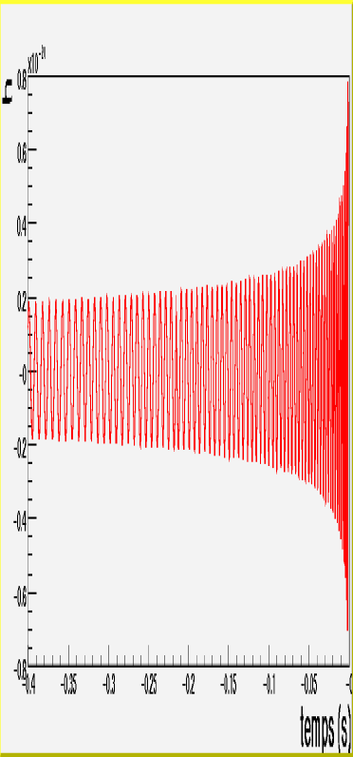
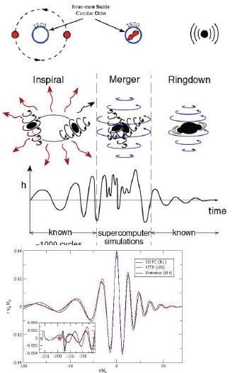
Evoluzione delle binarie coalescenti

Slide 38
EMRI
Extreme Mass Ratio Inspirals
  Sono oggetti compatti (WD, NS, o BH) che spiraleggiano attorno ad un buco nero supemassiccio
  La banda di frequenza di queste sorgenti è nella regione dei mHz
  La massa degli oggetti orbitanti è trascurabile => ottimi per studiare il BH “imperturbato”

Slide 39
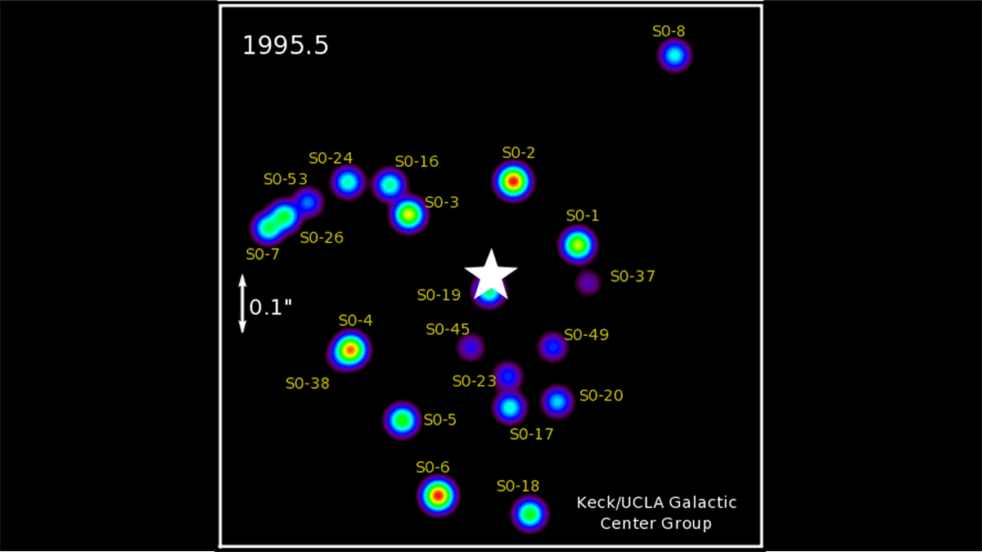
SgrA* il SMBH al centro della nostra galassia e orbite delle stelle

Slide 40
Coalescenza di buchi neri

Slide 41
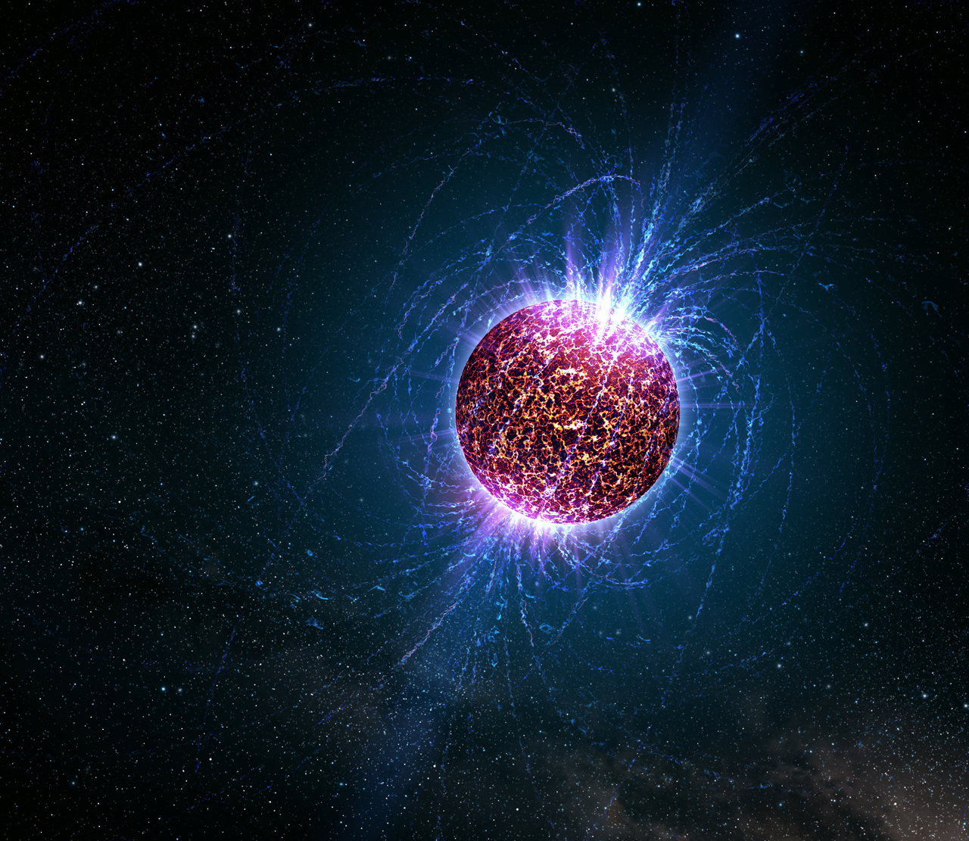
Pulsar =Stelle di neutroni rotanti
Segnale piccolo a frequenza f=2f_{spin}
Momento di inerzia
Coefficiente di asimmetria
Necessità di costruire un rivelatore per basse frequenze (f < 50 Hz)

Slide 42
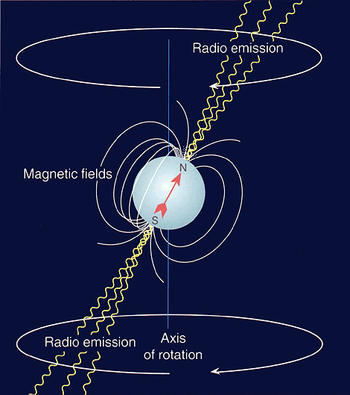
Stelle di neutroni
M = 1.4 M₀
R = 10 km
I = 10⁴⁵ gr-cm²
B = 10¹² Gauss
ρ = 3 x 10¹⁴ gr/cm³

Slide 43
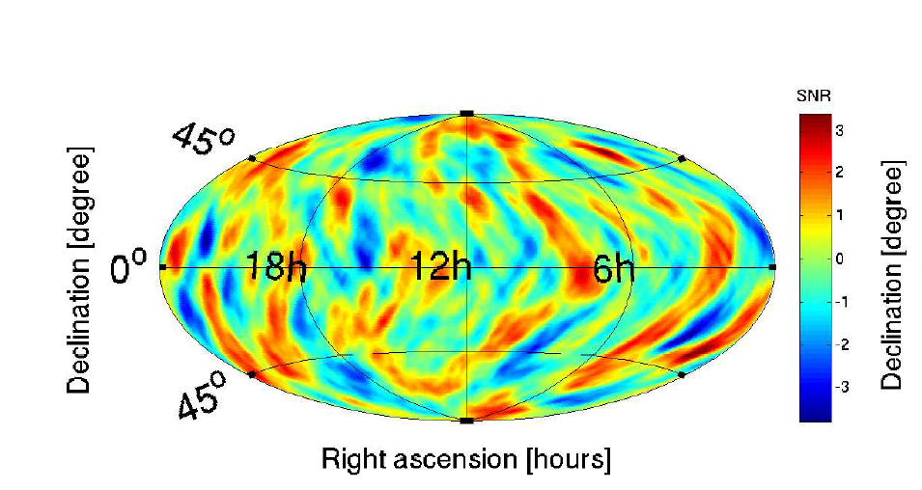
Fondo stocastico

Slide 44
Fondo stocastico
Per fondo si intende un segnale che è presente ovunque e in qualsiasi momento.
Stocastico significa che è un rumore casuale.
Il fondo stocastico di GW è costituito da due componenti
  La componente cosmologica: è l’echo del Big Bang
  La componente astrofisica: è la somma incoerente del segnale di molte stelle che non si riesce a distinguere (come il rumore di una moltitudine di persone che parlano).

Slide 45
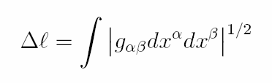
Rivelazione delle GW
Due corpi inizialmente in quiete: uno nell’origine, l’altro in (ε,0,0)

Slide 46
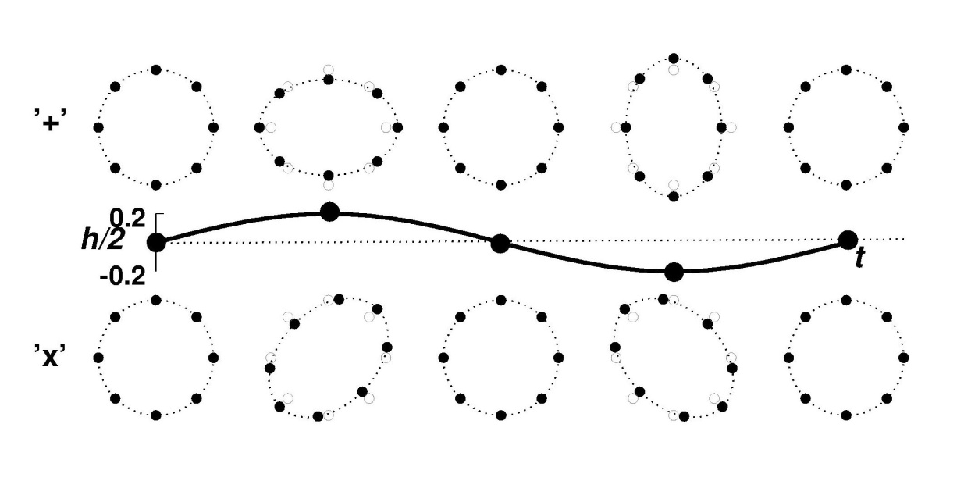
Dunque, se diciamo L la lunghezza iniziale di un rivelatore, un onda “+” polarizzata lungo la dimensione considerata lo allungherà di ΔL=1/2 h_{xx}L
L’allungamento è dell’ordine di 10⁻²¹ m (supernova) per un rivelatore di un metro => grandi lunghezze o amplificazione della deformazione.
Storicamente la seconda soluzione fu tentata per prima.
Una deformazione variabile periodicamente su una massa risonante (barra) viene amplificata alla frequenza di risonanza.
WARNING: siccome osserviamo solo le variazioni di lunghezza le barre sono sensibili solo ai modi dispari di risonanza.

Slide 47
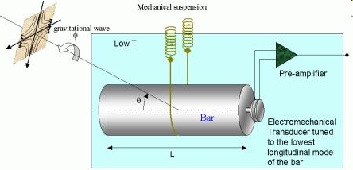
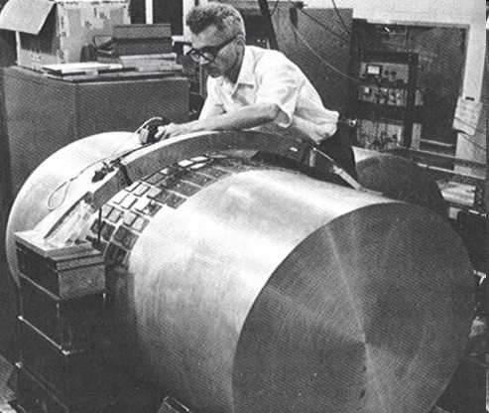
L’antenna a Barra (Weber 1960)

Slide 48
Amaldi e le GW
IL PRIMO IN ITALIA AD INTUIRE L’IMPORTANZA DI QUESTI STUDI FU EDOARDO AMALDI, SOSTENENDO INOLTRE CHE QUESTI STUDI FOSSERO DA ACCOSTARE A QUELLI SULLA FISICA DELLE PARTICELLE E DELLE INTERAZIONI FONDAMENTALI. AMALDI RIUSCI’ A CONVINCERE L’INFN (ISTITUTO NAZIONALE DI FISICA NUCLEARE) FINANZIARE QUESTA RICERCA E IL CERN (CENTRO EUROPEO RICERCHE NUCLEARI) AD OSPITARLA. SI CREARONO COSI’ LE PREMESSE PER LA NASCITA (1984) E LO SVILUPPO DELLE ATTIVITA’ DEL CIRG ( CENTRO INTERUNIVERSITARIO RICERCHE SULLA GRAVITAZIONE) A CUI ADERIRONO’: UNIVERSITA’ DI ROMA “LA SAPIENZA”,UNIVERSITA’ DI ROMA “TOR VERGATA”,UNIVERSITA’ DELL’AQUILA,UNIVERSITA’ DI TRENTO. UN INTERESSE NEL PROBLEMA DELLE ONDE GRAVITAZIONALI FU SUSCITATO NEL 1961 ALL’ISTITUTO DI FISICA DELL’UNIVERSITA’ DI ROMA DAL PROFESSOR AMALDI. NEL 1968 IL PROF. WILLIAM M. FARBAINK , DELL’UNIVERSITA’ DI STANFORD PROPOSE AD AMALDI DI MIGLIORARE GLI ESPERIMENTI DI WEBER SUI METODI DI MISURA E PRODUZIONE DELLE ONDE GRAVITAZIONALI: QUESTI CONTATTI RISULTARONO DA UNA COLLABORAZIONE TRA I GRUPPI DI STANFORD E ROMA PER LA REALIZZAZIONE DI TRE ANTENNE GRAVITAZIONALI COSTITUITE CIASCUNA DA UN CILINDRO DI 5 TONNELLATE RAFFREDDATE AD UNA TEMPERATURA ASSOLUTA DI 20 mK ED EQUIPAGGIATO DA TRASDUTTORI BASATI SULL’IMPIEGO DI AMPLIFICATORI SUPERCONDUTTORI.

Slide 49

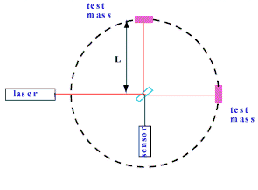
Rivelazione interferometrica
L-ΔL
L+ΔL
t = 0
t = Τ /4
t = Τ/2
t = 3Τ /4
t = T
Target h ~ 10⁻²¹, L~10³m
(NS/NS @Virgo Cluster)
Grandi L per piccole h
Bisogna misurare: ΔL ~ 10⁻¹⁸ m

Slide 50
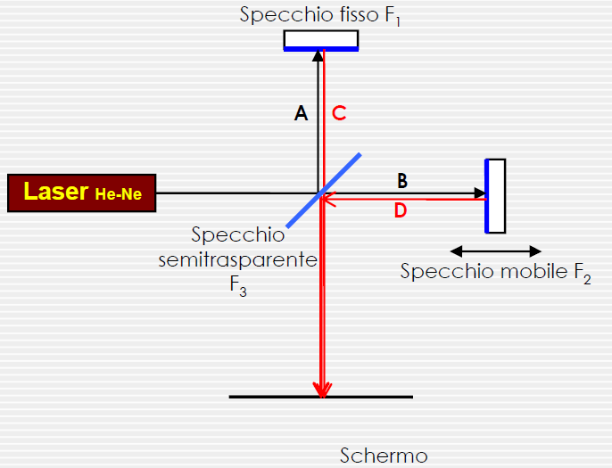
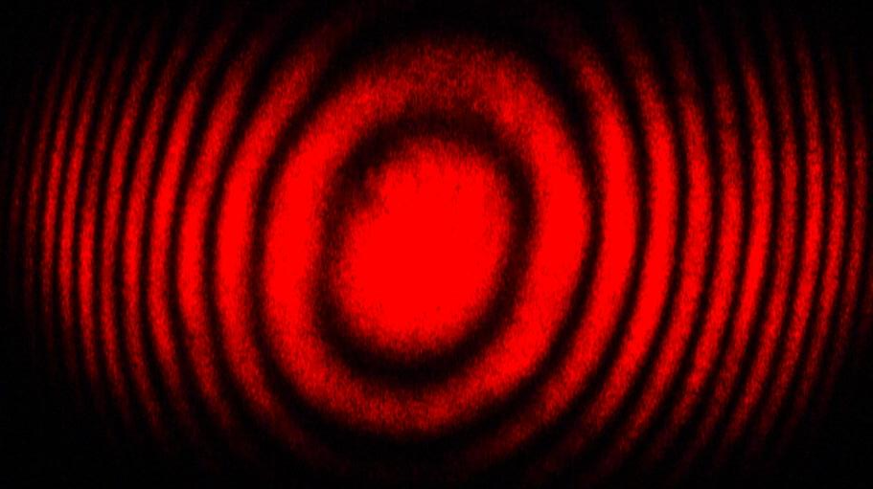
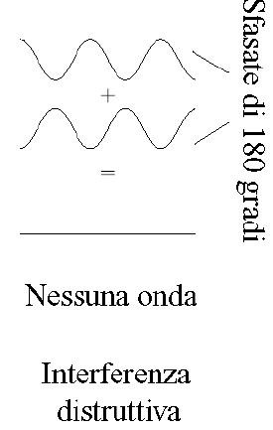
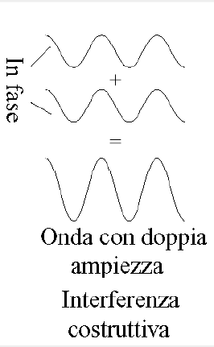
Interferometro di Michelson
Se i bracci A e B sono uguali e si sposta lo specchio F₂ di Δx, il ritardo sullo schermo del fascio orizzontale rispetto a quello verticale è:
L’interferenza è distruttiva per

Slide 51
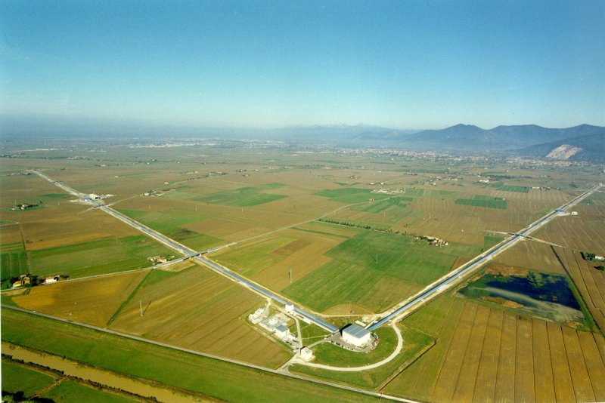
VIRGO
LAPP – Annecy
NIKHEF – Amsterdam
INFN – Firenze-Urbino
INFN – LNF
INFN – Genova
LMA – Lyon
INFN – Napoli
OCA – Nice
LAL – Orsay
APC – Paris
INFN – Padova-Trento
INFN – Perugia
INFN – Pisa
INFN – Roma 1
INFN – Roma 2
POLGRAV – Warsaw

Slide 52
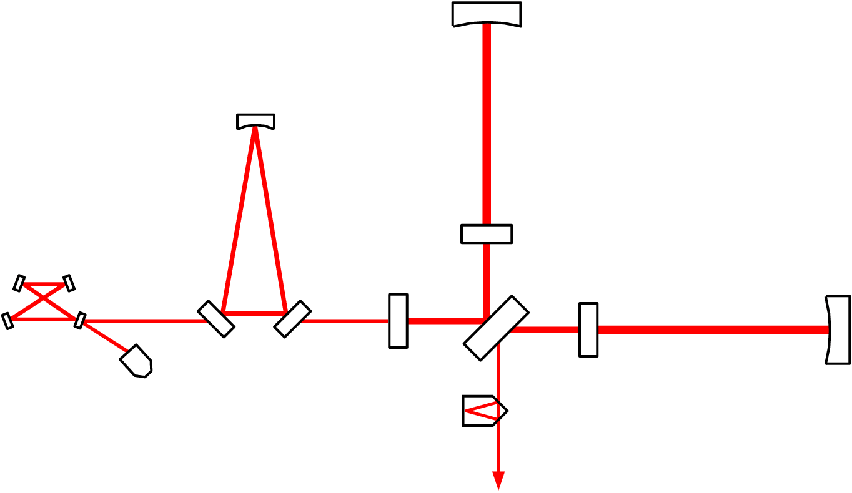
Schema ottico di VIRGO
Input Mode Cleaner
3 km long Fabry-Perot cavities:
to lengthen the optical path to
100 km
Laser 20 W
Output Mode Cleaner
Power recycling mirror:
to increase the light power
to 1 kW

Slide 53
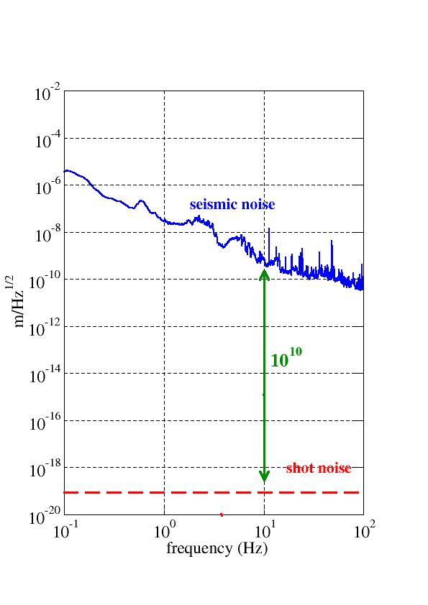
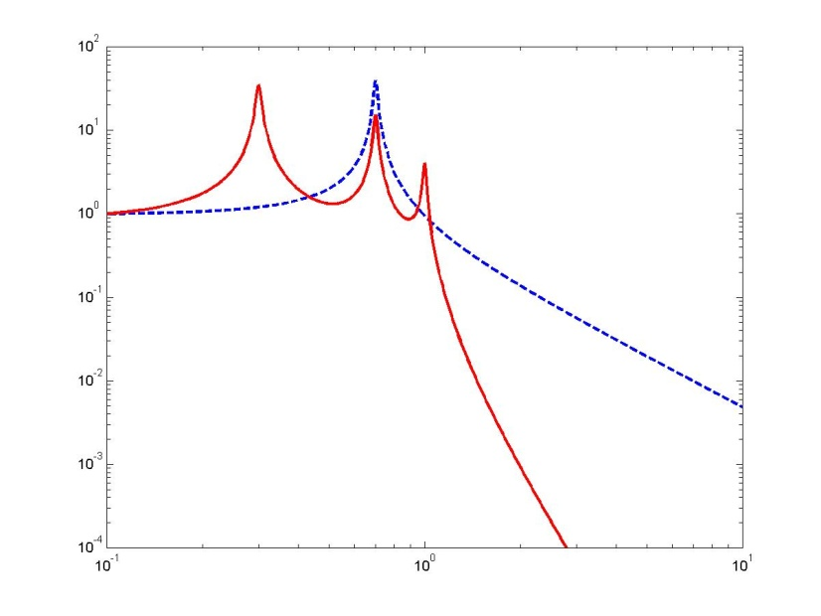
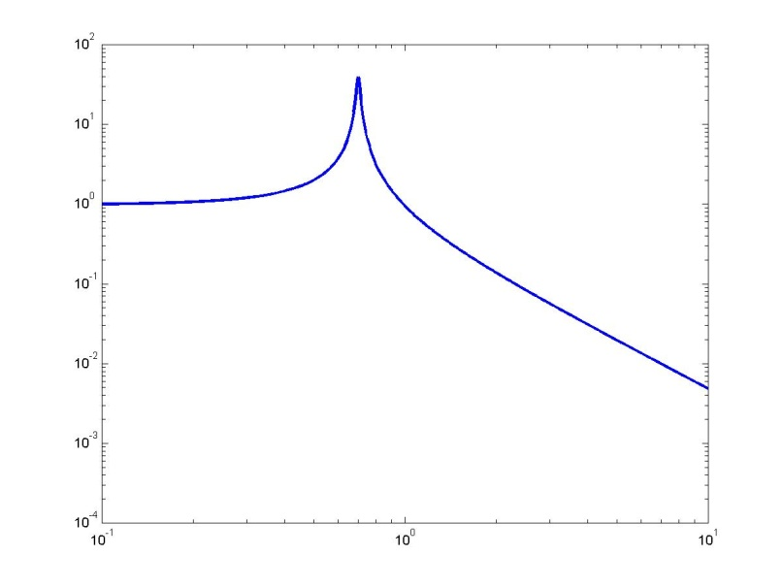
Isolamento sismico
Specchi sospesi
Uso di multi-pendoli
Scegliere una bassa frequenza di pendolo
Fornire un isolamento su 6 gradi di libertà:

Slide 54
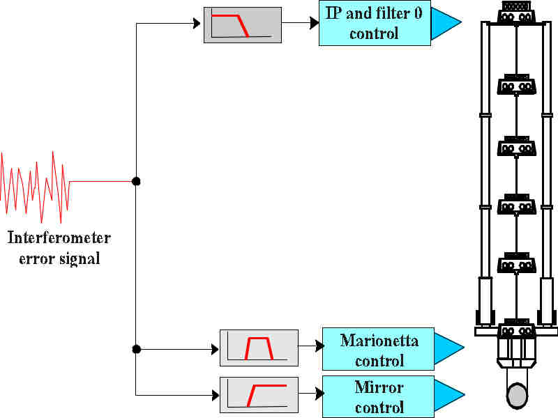
Come viene applicato il segnale di correzione?
Tre punti di applicazione:
  Sul top del pendolo invertito (Filter 0)
  Sulla “marionetta”
  Sullo specchio
DC-0.01 Hz
Locking requirement:
  δL  10⁻¹² m
Deformazione di marea su 3 km:
  δL  10⁻⁴ m
Moti risonanti degli specchi
  δL  10⁻⁴ m
0.01-8 Hz
8-50 Hz
È necessario controllare gli specchi in un ampio range di frequenze e di spostamenti:
  Serve un controllo gerarchico.
Notes:
54

Slide 55
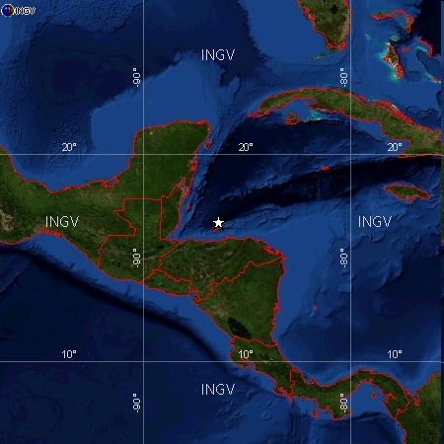
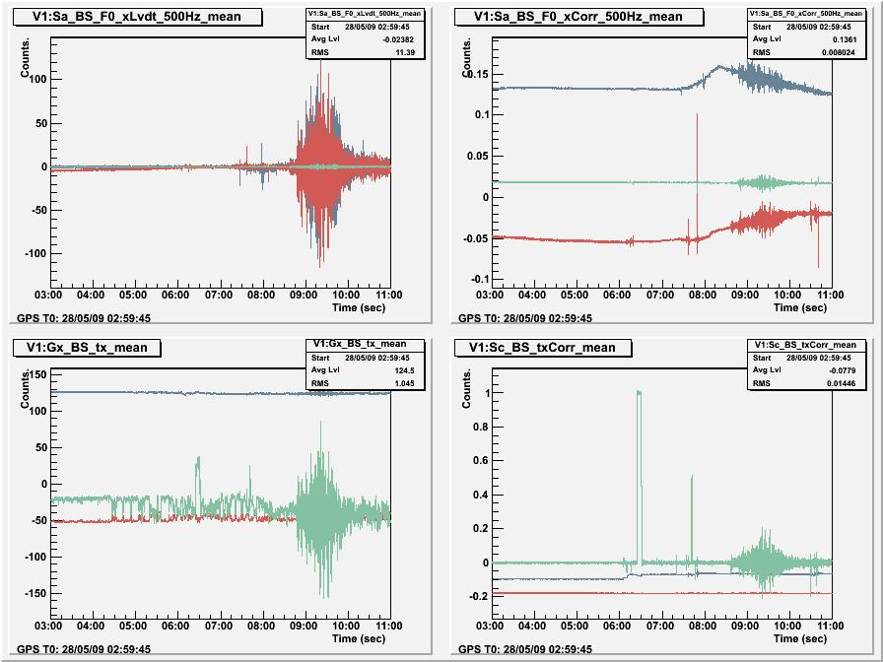
Terremoto 28/05/2009 ore 08:24:44 UTC Honduras, Mag. 7.1

Slide 56
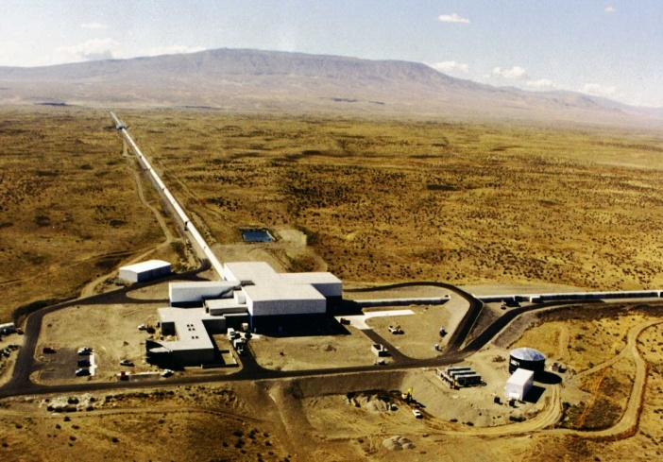
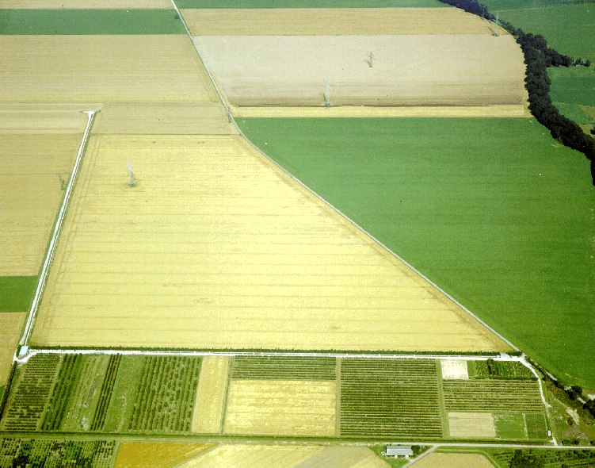
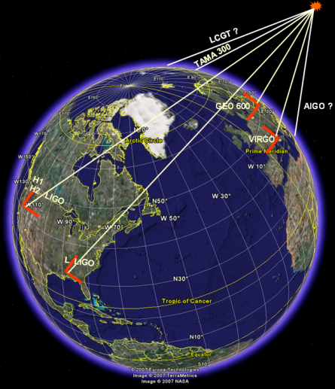
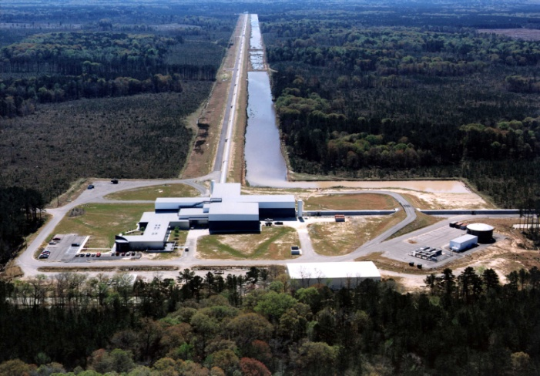
Rete di osservatori di Onde Gravitazionali
Un network di 4 (5) rivelatori di GW
LIGO – Hanford, WA
GEO600, Hannover, D
LIGO – Livingston, LA
VIRGO, Pisa, Italy
Virgo e la LIGO Scientific Collaboration (LSC) hanno firmato un MoU per lo scambio di dati, l’analisi dati congiunta e la policy di pubblicazioni. Prime pubblicazioni congiunte – 2008-09

Slide 57
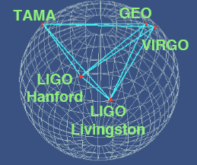
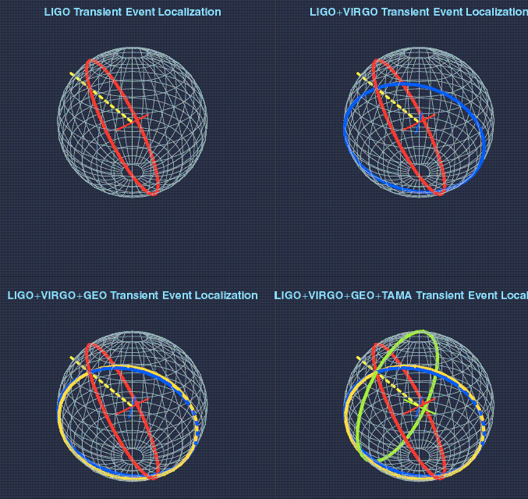
Scienza con una rete di rivelatori
False alarm rejection richiede coincidenza
Triangolazione: permette di localizzare la sorgente
La rete consente di deconvolvere la risposta dei rivelatori e la forma dei segnali → misurare i parametri del segnale
Maggior tempo di osservazione, migliore copertura del cielo

Slide 58
LISA: Laser Interferometer Space Antenna

Slide 59

LISA
E’ una costellazione di 3 satelliti in orbita eliocentrica che precede la terra
La distanza media tra i satelliti è di 5 10⁶km
Ogni satellite contiene 2 laser e riceve il segnale dagli altri due
Ogni satellite contiene due masse in caduta libera. Il satellite segue le masse correggendo la propria orbita
Time Delay Interferometry (TDI)
Pathfinder parte nel 2011
LISA parte nel 2018?
No, LISA per ora non parte perché la NASA si è ritirata dal progetto e la ESA l’ha messo in standby finché non si riconfigura in un progetto che costi la metà

Slide 60


Scopo della ricerca sulle onde gravitazionali
Prima rivelazione: ulteriore test della relatività Generale
?
Test di teorie alternative della gravità

Slide 61

General Relativity: “a theorist’s Paradise, but an experimentalist’s Hell”
C. Misner, K. S. Thorne and J.A Wheeler, Gravitation p. 1131 (1973)
Niente esemplifica questa affermazione come le Onde Gravitazionali
Un’evidenza sperimentale convincentedella loro esistenza non c’è stata fino a ~70 anni dalla loro predizione (Binary Pulsar)
dopo 90 anni, la rivelazione diretta ancora ci sfugge
Con un po’ di fortuna, potermo avere una rivelazione diretta per il 100° anniversario della loro predizione
AIP Emilio Segrè Visual Archives
Notes:
http://fisica.fc.ul.pt/einstein.gif

